Slide 1
Jordán

Slide 2
Informace o Jordánu
• Jordán tvoří hranici mezi Izraelem, Jordánskem a Západním břehem Jordánu. • Řeka má délku 251 kilometrů a vlévá se do Mrtvého moře. • Voda z řeky je lidmi využívána jako pitná voda, pro potřeby zavlažování a pro účely průmyslu. • Množství vody protékající říčním korytem se v průběhu roku výrazně mění. V zimních měsících je vody v řece hodně, v létě je naopak řeka úzká a mělká. • Křtil zde Jan Křtitel. I Ježíš se Janem nechal pokřtít. Ten Ježíše označil jako beránka Božího a Božího syna. Ježíš často během svého působení kolem Jordánu chodíval a kázal zde lidem.

Slide 3
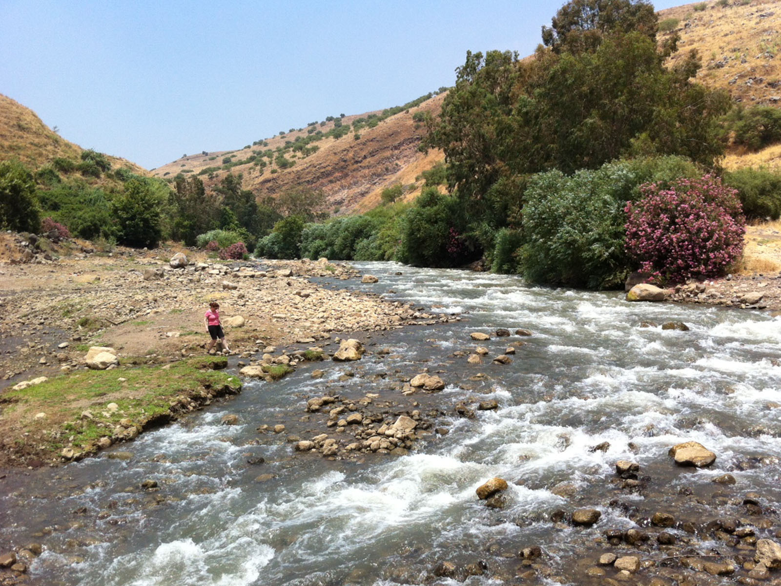
Jordán

Slide 4
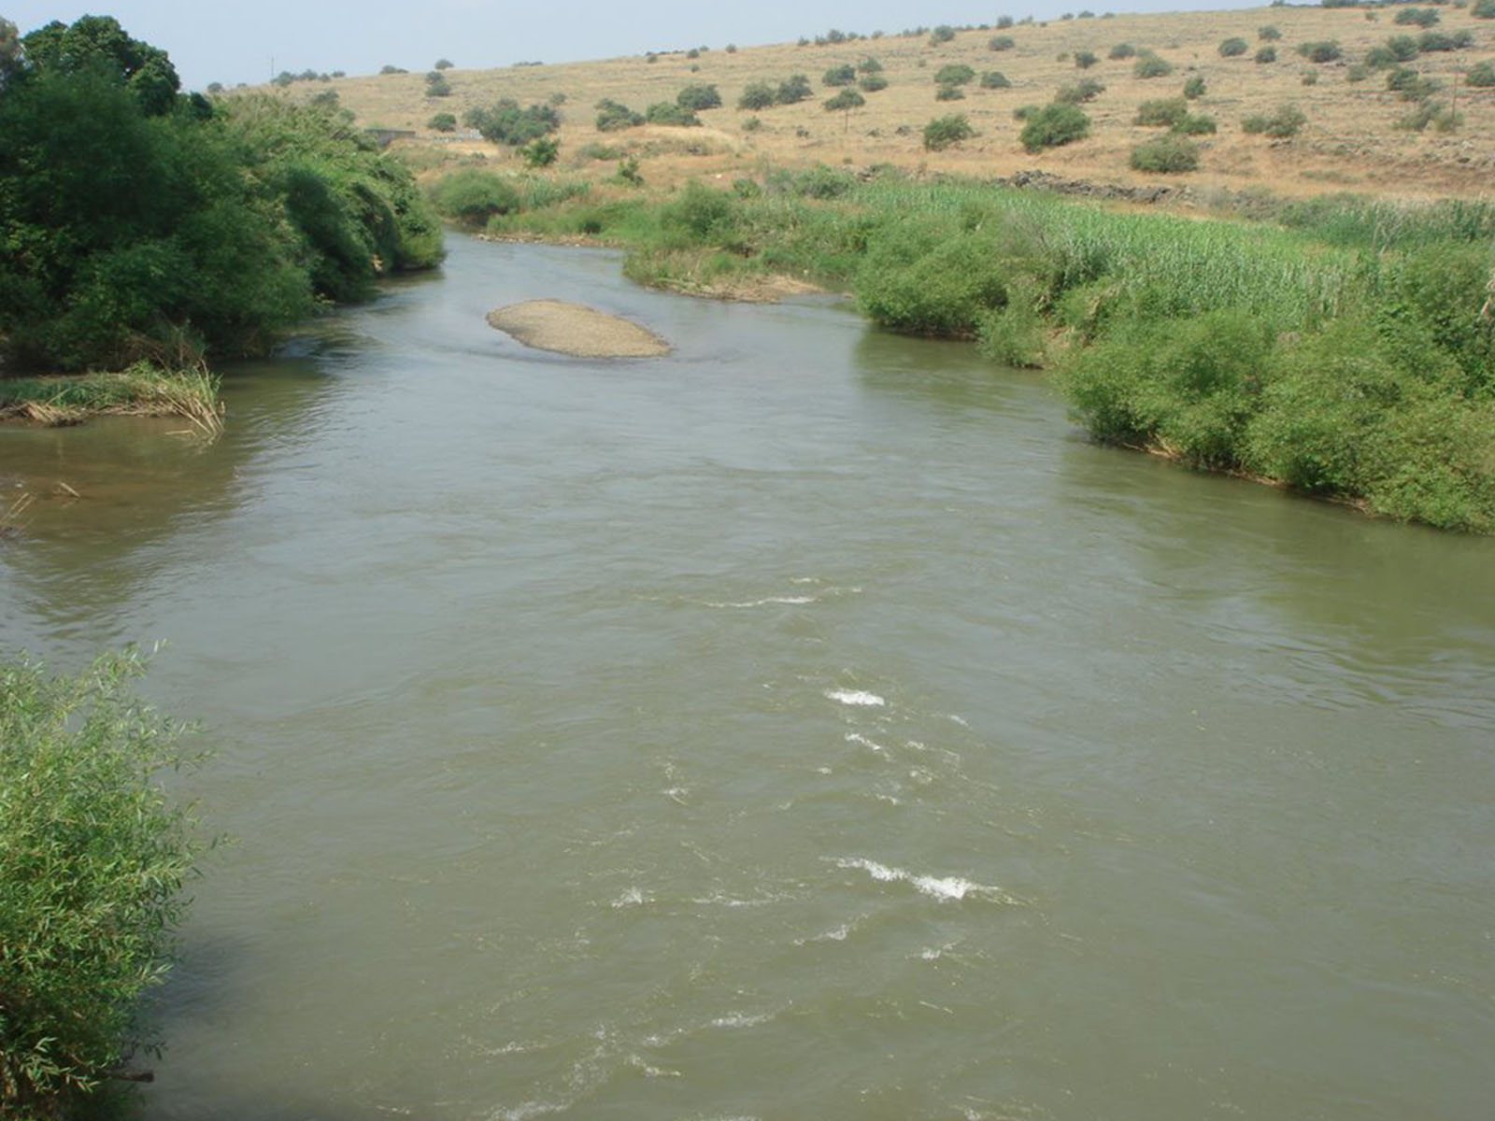
Jordán

Slide 5
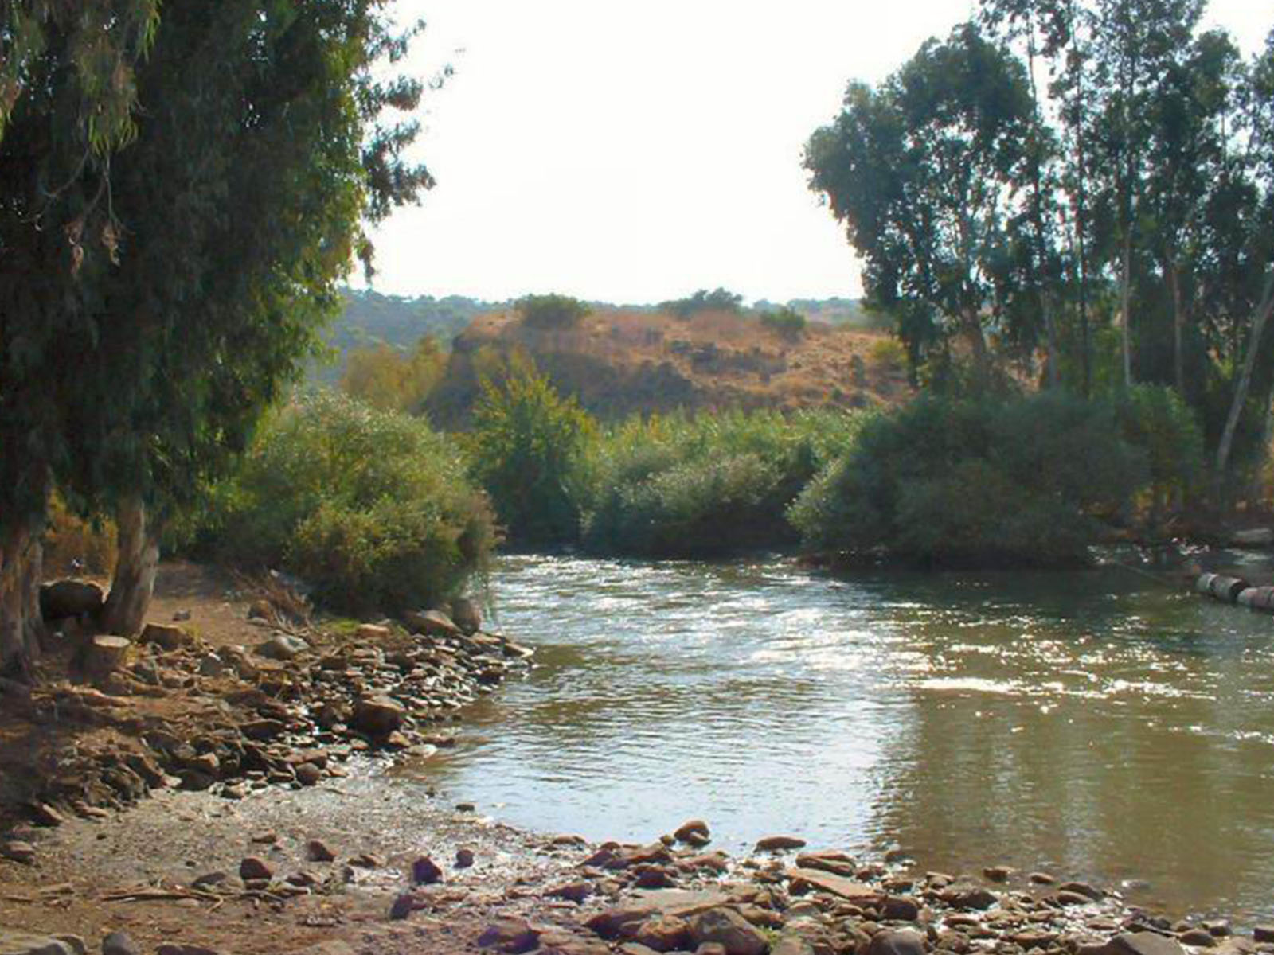
Jordán

Slide 6
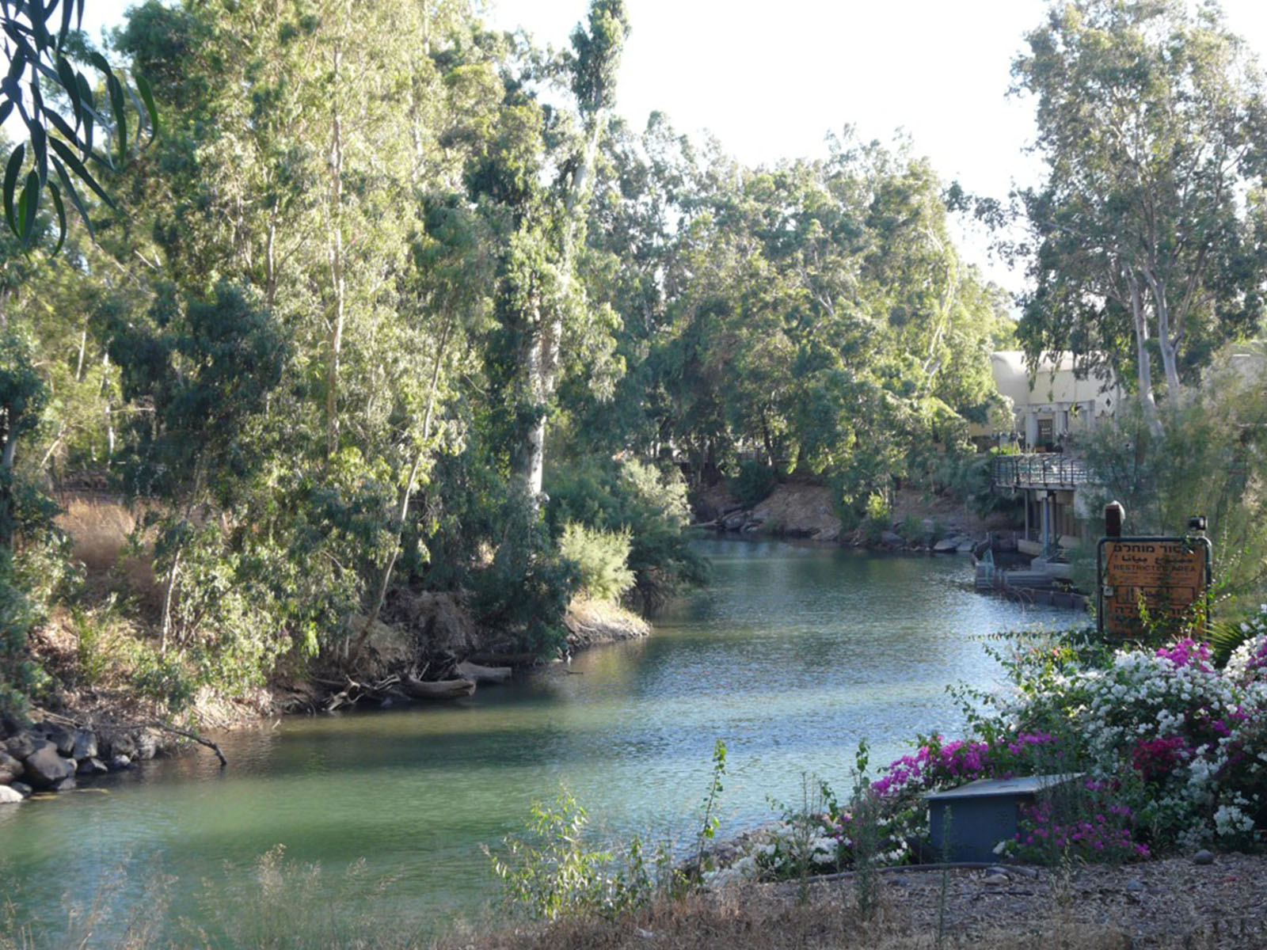
Místo Ježíšova křtu

Slide 7
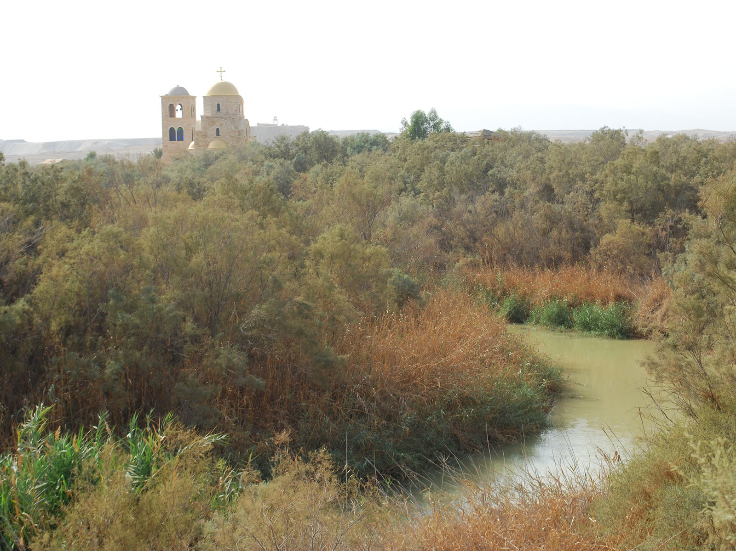
Jordán u Mrtvého moře

